Slide 1
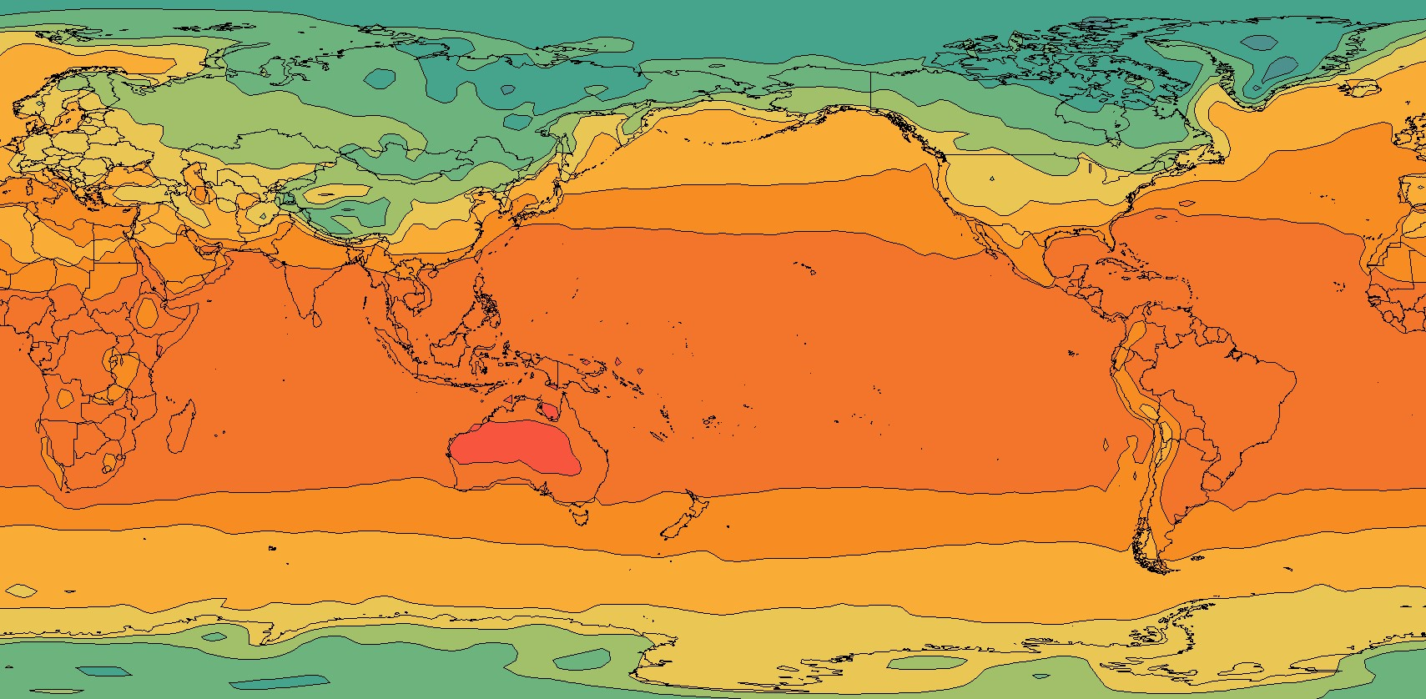
Trabajo Final El Niño Oscilación del Sur Caterina Fosser
05-12-2023
DCAO - FCEN – UBA
Laboratorio de Procesamiento
de información Meteorológica
EL NIÑO
OSCILACIÓN SUR
Es un patrón de 2-5 años que consiste en la variación de parámetros sobre el Pacífico Ecuatorial, con dos fases: Fase cálida → El Niño
Fase fría → La Niña
Se le asocian cambios en los patrones de presión, precipitación, etc. en otras partes del mundo

Slide 2
Introducción
EL NIÑO
OSCILACIÓN SUR
DATOS
Es un patrón de 2-5 años que consiste en la variación de parámetros sobre el Pacífico Ecuatorial, con dos fases: Fase cálida → El Niño
Fase fría → La Niña
Se le asocian cambios en los patrones de presión, precipitación, etc. en otras partes del mundo
Datos de skt (temperatura de superficie) media mensual para todo el globo, entre 1948 y 2021. Formato NCDF
Lat: 94 valores
Lon: 192 valores
Tiempo: 885 valores
Datos (NOAA) del índice SOI (mensual) entre 1951 y 2023. Formato ASCII.

Slide 3
Introducción
EL NIÑO
OSCILACIÓN SUR
DATOS
OBJETIVOS
Es un patrón de 2-5 años que consiste en la variación de parámetros sobre el Pacífico Ecuatorial, con dos fases: Fase cálida → El Niño
Fase fría → La Niña
Se le asocian cambios en los patrones de presión, precipitación, etc. en otras partes del mundo
Datos de skt (temperatura de superficie) media mensual para todo el globo, entre 1948 y 2021. Formato NCDF
Lat: 94 valores
Lon: 192 valores
Tiempo: 885 valores
Datos (NOAA) del índice SOI (mensual) entre 1951 y 2023. Formato ASCII.
Analizar los datos en la región de interés (El Niño 3.4) y realizar una climatología con ellos.
Identificar eventos de El Niño y La Niña y obtener resúmenes de los mismos.
Comparar la variación de skt con el índice SOI.

Slide 4
Introducción
EL NIÑO
OSCILACIÓN SUR
DATOS
OBJETIVOS
Es un patrón de 2-5 años que consiste en la variación de parámetros sobre el Pacífico Ecuatorial, con dos fases: Fase cálida → El Niño
Fase fría → La Niña
Se le asocian cambios en los patrones de presión, precipitación, etc. en otras partes del mundo
Datos de skt (temperatura de superficie) media mensual para todo el globo, entre 1948 y 2021. Formato NCDF
Lat: 94 valores
Lon: 192 valores
Tiempo: 885 valores
Datos (NOAA) del índice SOI (mensual) entre 1951 y 2023. Formato ASCII.
Analizar los datos en la región de interés (El Niño 3.4) y realizar una climatología con ellos.
Identificar eventos de El Niño y La Niña y obtener resúmenes de los mismos.
Comparar la variación de skt con el índice SOI.

Slide 5
Desafíos enfrentados
SERIE DE ANOMALÍAS
DATOS COMO TABLA
Tenemos una serie de datos mensuales de 60 años y a partir de ella queremos encontrar la serie de anomalías con respecto a la climatología. (Climatología: 1 valor por mes que surge del promedio de 30 años).
Queremos pasar de la tabla del índice SOI a una serie temporal ordenada. A priori se ordena mal (por número de mes y no por año).

Slide 6
Desafíos enfrentados
SERIE DE ANOMALÍAS
DATOS COMO TABLA
GRÁFICOS
Tenemos una serie de datos mensuales de 60 años y a partir de ella queremos encontrar la serie de anomalías con respecto a la climatología. (Climatología: 1 valor por mes que surge del promedio de 30 años).
Queremos pasar de la tabla del índice SOI a una serie temporal ordenada. A priori se ordena mal (por número de mes y no por año).
Queremos centrar el gráfico en el Pacífico (lon 180 en vez de lon 0)
Queremos hacer un “zoom” a la región de interés y ver con detalles las variaciones de la variable.
Queremos superponer, a la serie de anomalías, los eventos cálidos y fríos

Slide 7
Desafíos enfrentados
SERIE DE ANOMALÍAS
DATOS COMO TABLA
GRÁFICOS
Tenemos una serie de datos mensuales de 60 años y a partir de ella queremos encontrar la serie de anomalías con respecto a la climatología. (Climatología: 1 valor por mes que surge del promedio de 30 años).
Queremos pasar de la tabla del índice SOI a una serie temporal ordenada. A priori se ordena mal (por número de mes y no por año).
Queremos centrar el gráfico en el Pacífico (lon 180 en vez de lon 0)
Queremos hacer un “zoom” a la región de interés y ver con detalles las variaciones de la variable.
Queremos superponer, a la serie de anomalías, los eventos cálidos y fríos

Slide 8
Desafíos enfrentados
SERIE DE ANOMALÍAS
DATOS COMO TABLA
GRÁFICOS
Tenemos una serie de datos mensuales de 60 años y a partir de ella queremos encontrar la serie de anomalías con respecto a la climatología. (Climatología: 1 valor por mes que surge del promedio de 30 años).
Queremos pasar de la tabla del índice SOI a una serie temporal ordenada. A priori se ordena mal (por número de mes y no por año).
Queremos centrar el gráfico en el Pacífico (lon 180 en vez de lon 0)
Queremos hacer un “zoom” a la región de interés y ver con detalles las variaciones de la variable.
Queremos superponer, a la serie de anomalías, los eventos cálidos y fríos

Slide 9
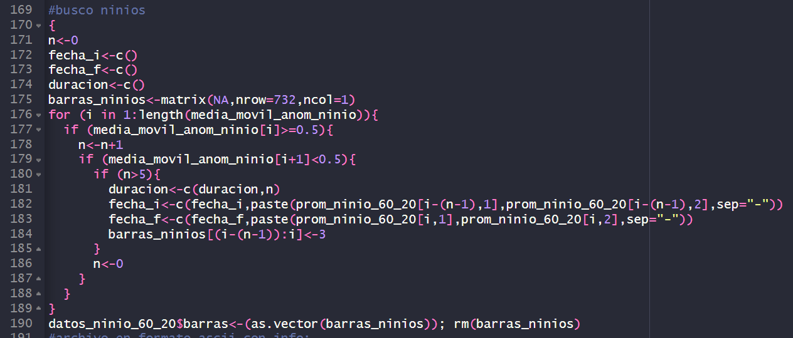
Anomalías + Eventos EN/LN

Slide 10
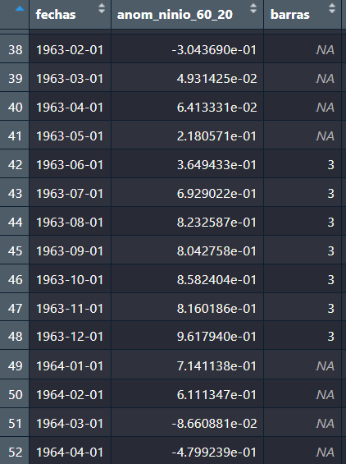
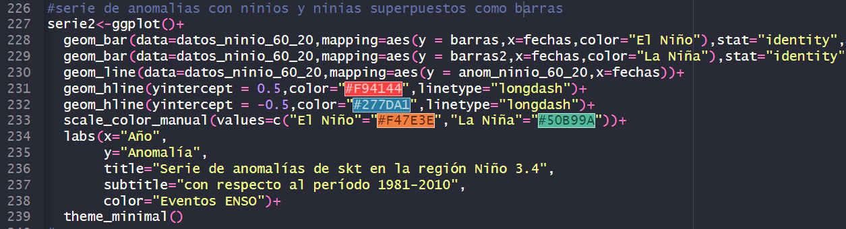
Anomalías + Eventos EN/LN

Slide 11
Anomalías + Eventos EN/LN

Slide 12
Anomalías + Eventos EN/LN

Slide 13
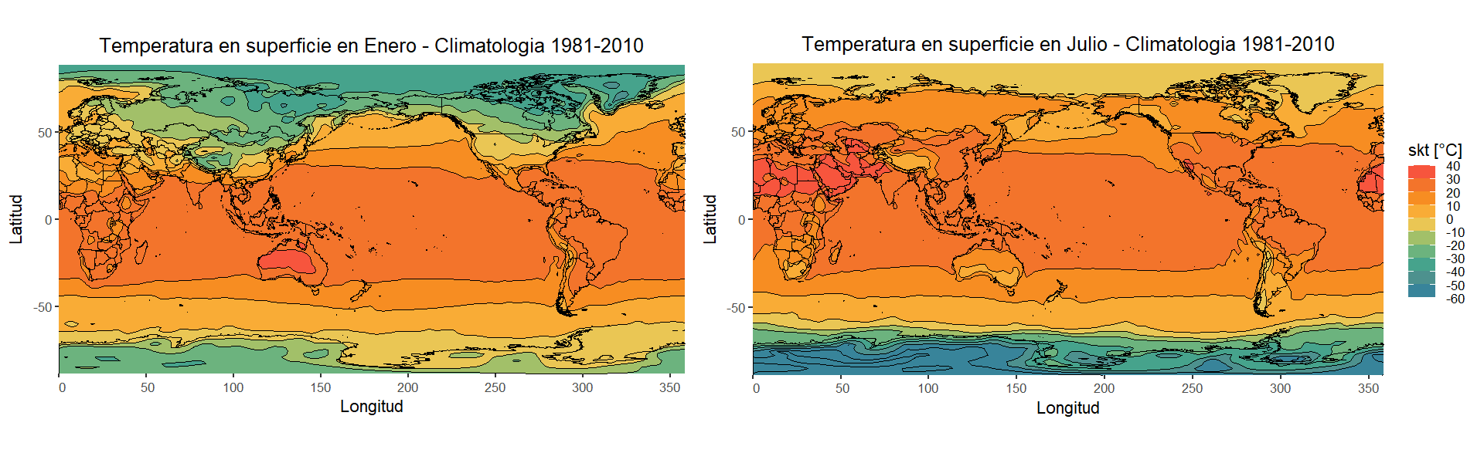
Resultados
Ítem [a]

Slide 14
Resultados
Ítem [a]

Slide 16
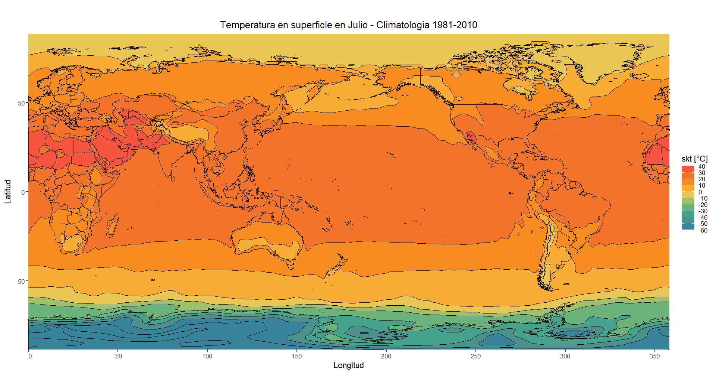

Slide 17
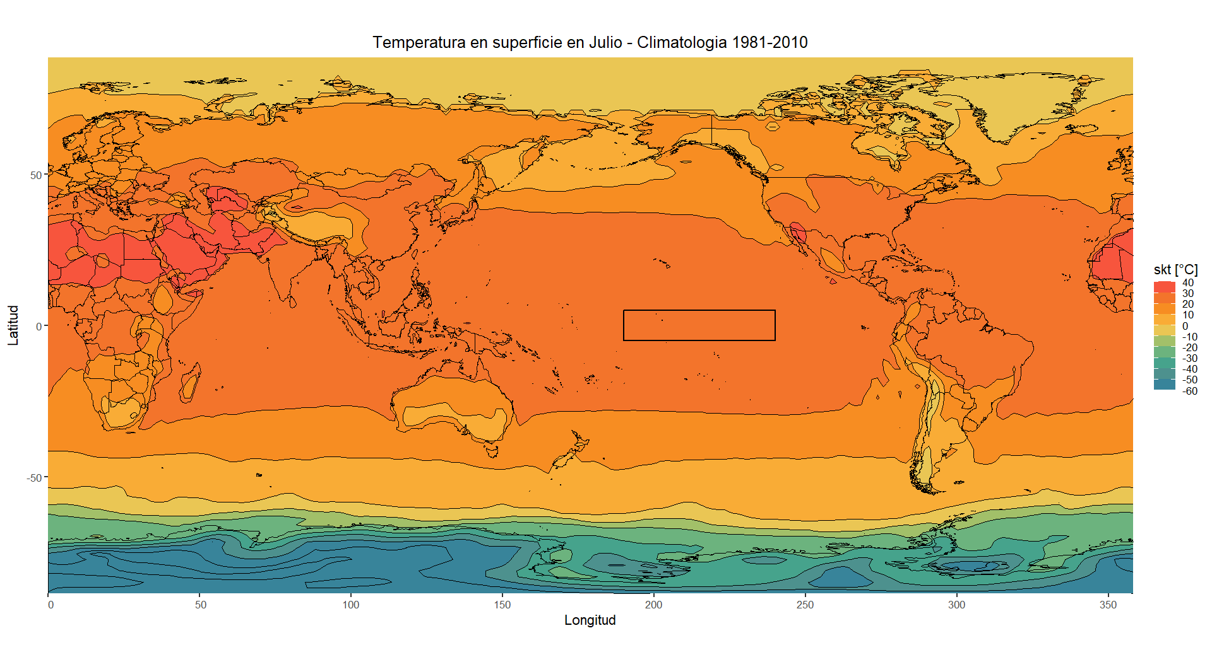

Slide 19
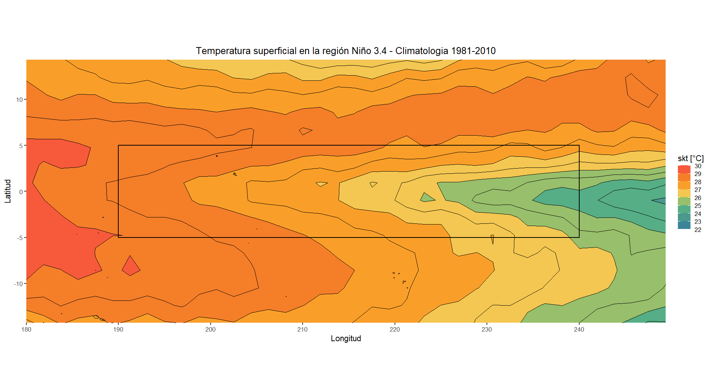

Slide 20
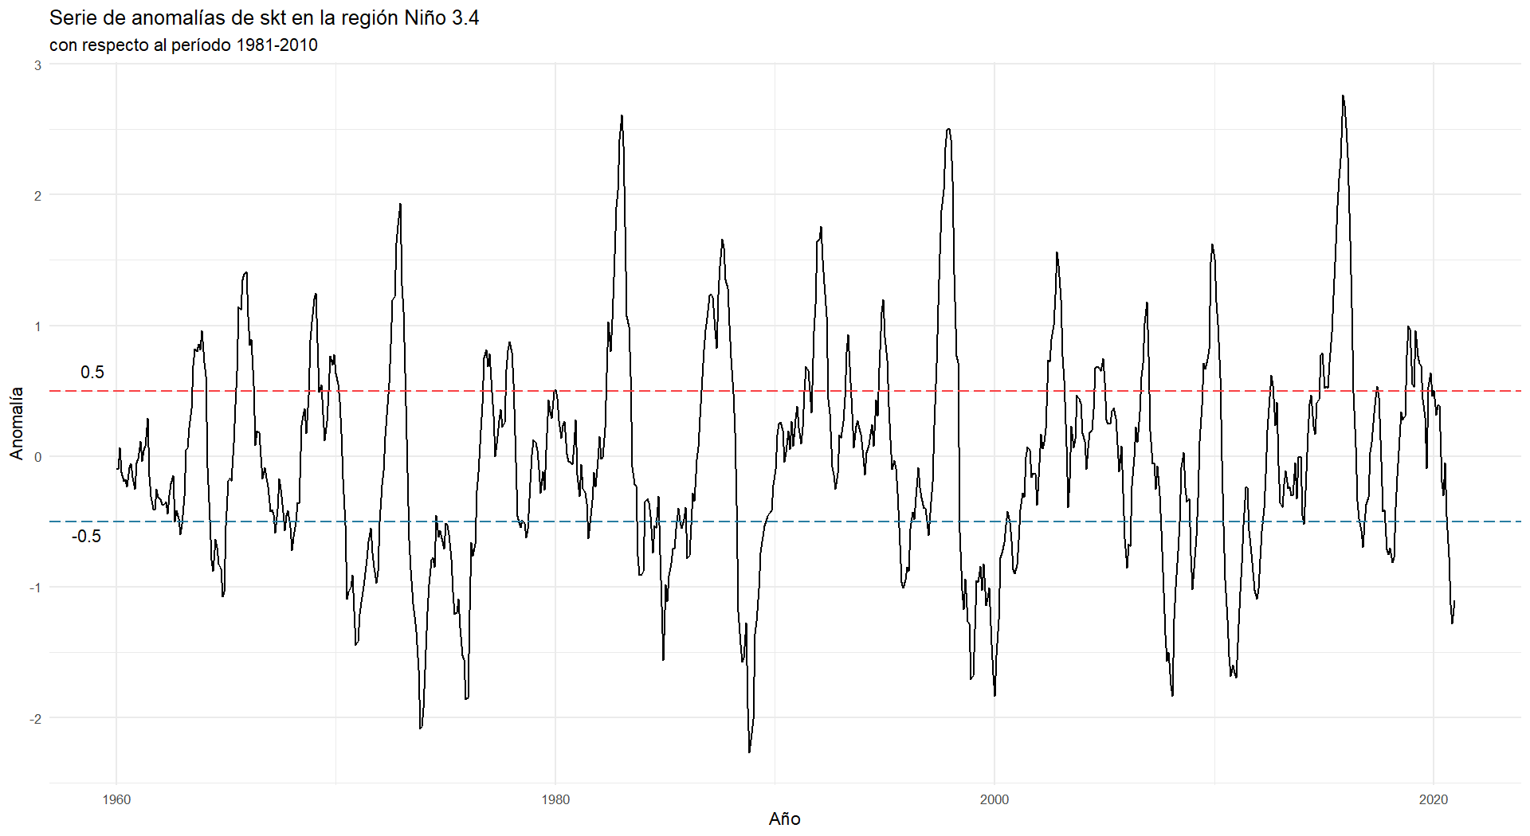
Ítem [b]

Slide 21
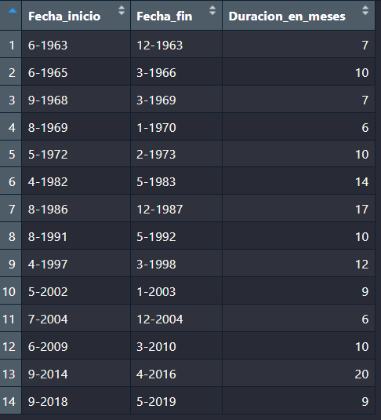
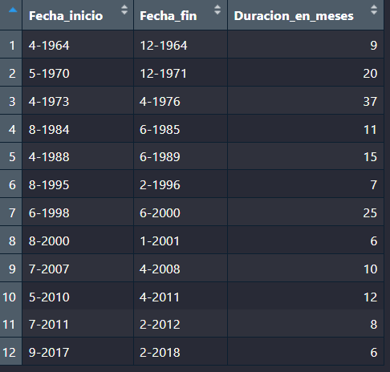
Eventos El Niño
Eventos La Niña
Ítem [d]

Slide 22
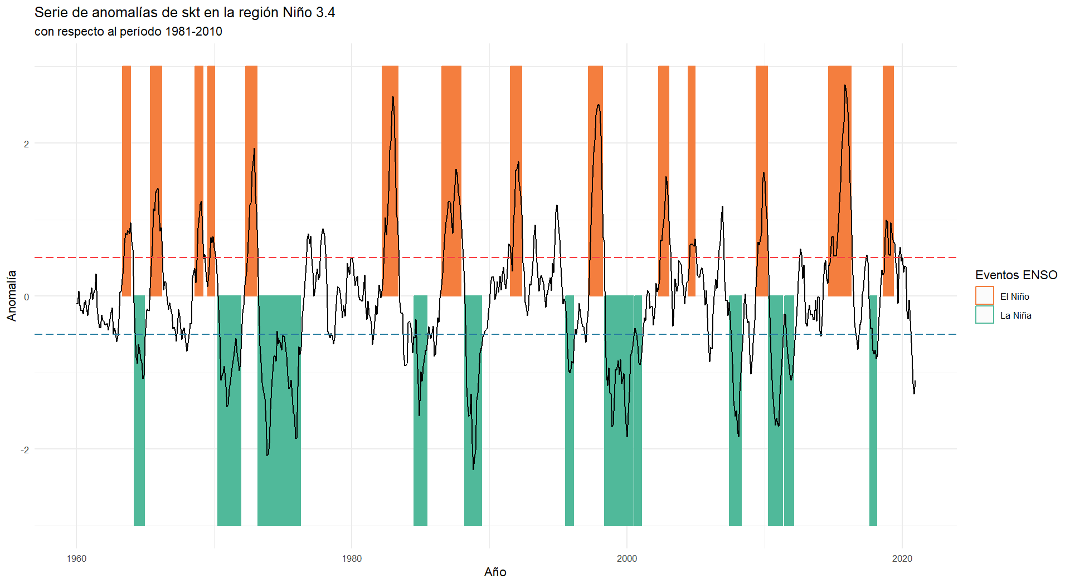

Slide 23
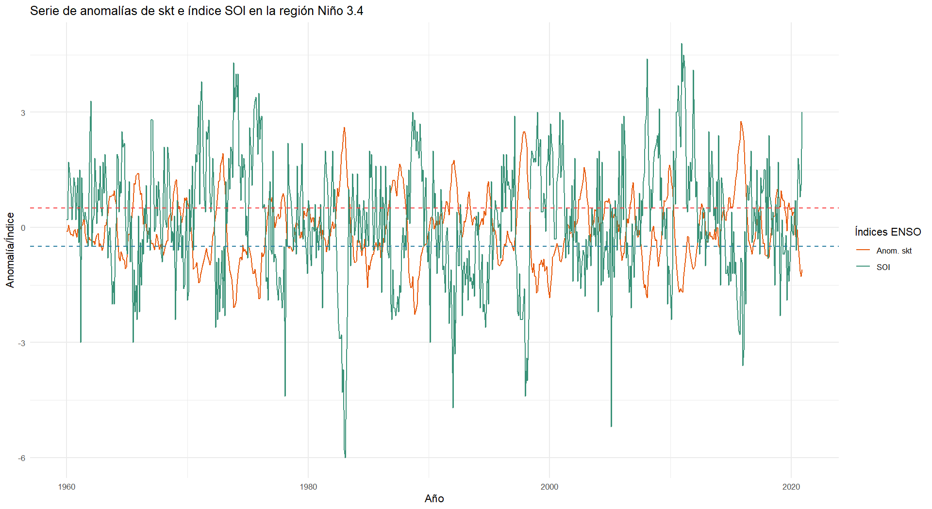

Slide 24
¡Gracias!
Datos, código, imágenes y tablas:
https://github.com/caterinafosser/trabajo_final

